Slide 1
Программа:
Мероприятия по предотвращению падений работников организаций

Slide 2

Введение
Работники в организациях играют ключевую роль в производственной деятельности. Являясь неотъемлемой частью производственного процесса, они участвуют в создании благоприятной атмосферы на рабочем месте, что способствует повышению производительности труда, улучшению условий труда и эффективности работы всей организации.
При определенных негативных условиях в процессе трудовой деятельности организаций работники могут получать различного рода травмы, происходят несчастные случаи на рабочем месте.
Одним из распространённых случаев травмирования на производстве является травмирование в результате падения работников на одном уровне.
По данным ВНИИ труда падение на поверхности одного уровня стоит на 5 месте по удельному весу основных видов (типов) несчастных случаев с тяжелыми последствиями (удельный вес составляет 9,06 % за 2023 год).
Травматизм в результате падений на рабочем месте является серьезной проблемой во всех отраслях, которая приводит серьезным последствиям для здоровья и безопасности работников, а также к значительным экономическим потерям для организаций.

Slide 3

Введение
В целях сохранения жизни и здоровья работников, минимизации уровня риска травматизма работников в результате падений на одном уровне (без работы на высоте) и для повышения уровня культуры безопасности среди работников организаций предлагается внедрить
Программу «Мероприятия по предотвращению падений работников организаций».

Slide 4
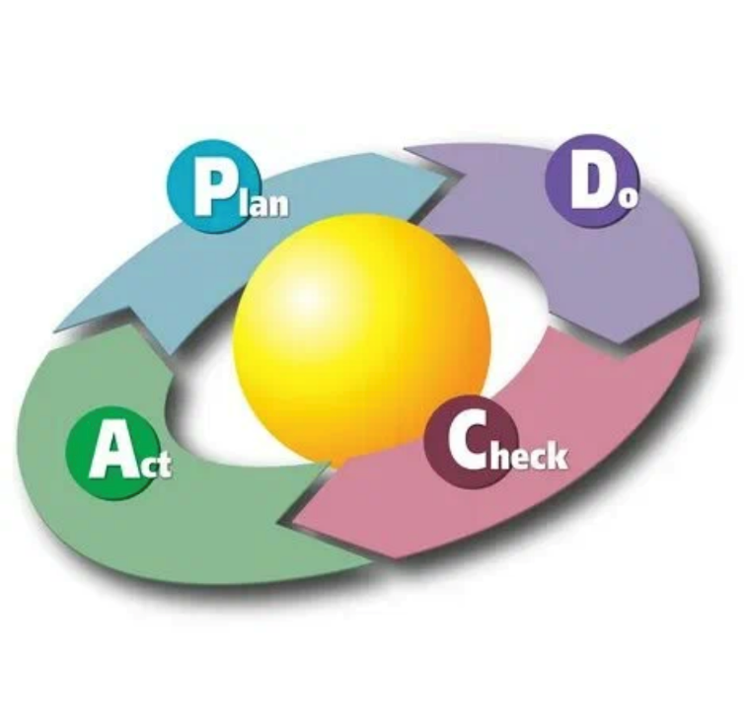
Предупреждение травматизма
Программа «Мероприятия по предотвращению падений работников организаций» предлагает комплекс мер, направленных на предупреждение травматизма работников в результате падений на поверхности одного уровня (без проведения работ на высоте) путем внедрения превентивных мероприятий, с последующим мониторингом их выполнения и дальнейшим управлением.
В основе формирования Программы лежит принцип Деминга-Шухарта: цикл «Планируй - Делай - Проверяй – Действуй»
(Plan-Do-Check-Act (PDCA))*.
Концепция PDCA заключается в повторяющемся процессе, применяемом организацией для достижения постоянного улучшения.
* пункт 04 Национального стандарта ГОСТ Р ИСО 45001-2020 «Система менеджмента безопасности труда и охраны здоровья»;
Требования Международный стандарт ISO 45001:2018 «Система менеджмента в области охраны здоровья и безопасности труда»

Slide 5
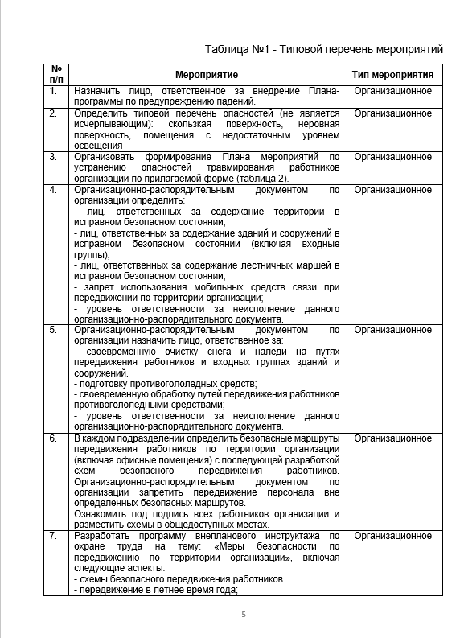
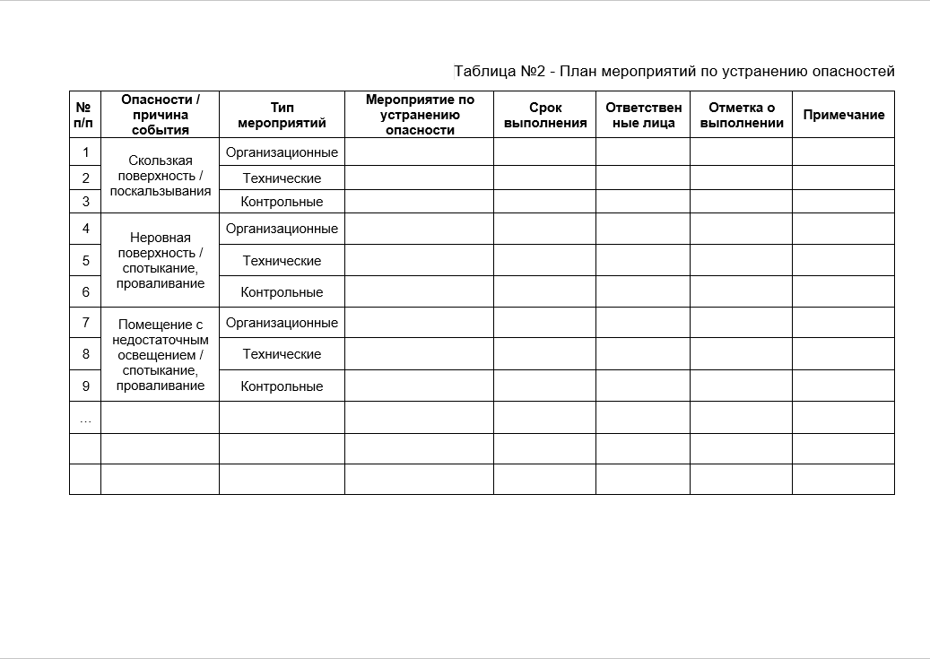
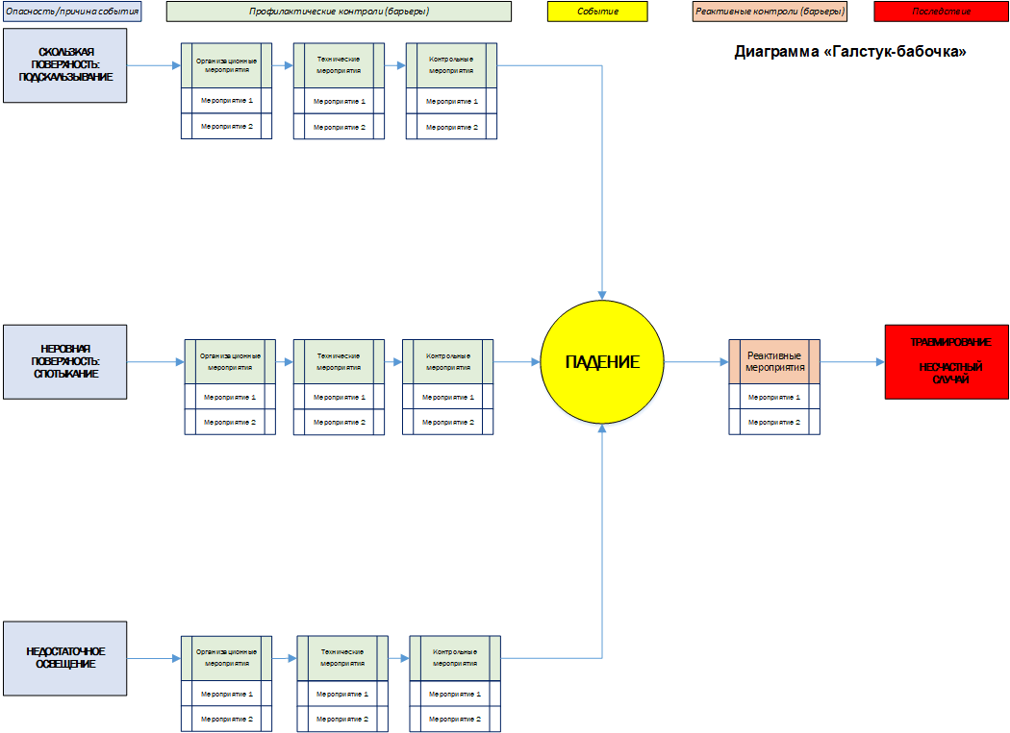
Ключевые документы
Программа подразумевает использование нескольких ключевых документов в рамках реализации:
Типовой перечень мероприятий
План мероприятий по устранению опасностей
Диаграмма
«Галстук-Бабочка»

Slide 6
Риски и опасности
Для составления унифицированного Плана мероприятий по устранению опасностей травмирования работников в результате падений Программа предлагает взять за основу наиболее часто встречающиеся опасности:
СКОЛЬЗКАЯ ПОВЕРХНОСТЬ
НЕРОВНАЯ ПОВЕРХНОСТЬ
НЕДОСТАТОЧНЫЙ УРОВЕНЬ ОСВЕЩЕНИЯ
Сформированный План мероприятий позволяет управлять данными опасностями и идентифицированными рисками травмирования работников, связанными с падением на ровной поверхности.
ВАЖНО! Перечень опасностей не являются исчерпывающим. При необходимости работодатель может организовать идентификацию опасностей с дальнейшей разработкой дополнительного комплекса мероприятий по снижению их уровня.

Slide 7

Этапы внедрения
Внедрение и реализация Программы делится на 4 этапа с разграничением по вышеуказанным опасностям и разработкой мероприятий по их устранению (или снижению их уровня).
Этап 1 – составление и утверждение Плана мероприятий по устранению выявленных опасностей;
Этап 2 – реализация Плана мероприятий;
Этап 3 – мониторинг, оценка и визуализация выполнения мероприятий;
Этап 4 – актуализация Плана мероприятий.

Slide 8
Этап 1
Формирование и утверждение Плана мероприятий по устранению выявленных опасностей на основе Типового перечня мероприятий (указанные мероприятия носят рекомендательный характер).
Мероприятия подразделяются на 4 категории:
организационные
технические
контрольные
реактивные
Организационные, технические, контрольные мероприятия направлены на снижение уровня имеющихся опасностей или на их полное устранение до наступления падения.
Реактивные мероприятия направлены на снижение тяжести последствий уже произошедшего падения.

Slide 9
Этап 2
Реализация Плана мероприятий по устранению выявленных опасностей, согласно установленным срокам.

Slide 10
Этап 3
Мониторинг реализации мероприятий с визуализацией и детальным анализом результативности / не результативности мероприятий.
Проведение мониторинга предлагается проводить на ежегодной основе.
Для визуализации эффективности реализованных мероприятий предлагается использовать диаграмму «Галстук-Бабочка» (п.Б.4.2 ГОСТ Р 58771-2019 «Менеджмент риска. Технологии оценки риска»).

Slide 11
Этап 4
Актуализация Плана мероприятий по устранению выявленных опасностей на основании проведенного анализа результативности и выявления слабых мест ранее разработанного Плана мероприятий по устранению опасностей.

Slide 12
Метод «Галстук-Бабочка»
Метод оценки риска "галстук-бабочка" представляет собой схематический способ описания и анализа пути развития опасного события от причин до последствий. В нем отображаются элементы управления, которые изменяют вероятность события и те, которые изменяют последствия, если происходит событие.
В нашем случае элементами управления (предупреждающие и реагирующие контроли) являются мероприятия, направленные на устранение опасностей и опасных событий. Предупреждающие контроли (организационные, технические, контрольные мероприятия) служат своего рода барьерами на пути к падению. Реактивные контроли (реактивные мероприятия) служат барьером, смягчающим тяжесть последствий произошедшего падения.
При проведении мониторинга реализации мероприятий предлагается отображать на диаграмме «галстук-бабочка» цветовой заливкой выполненные мероприятия зеленым цветом, а не выполненные мероприятия - красный цветом. В итоге сформированная диаграмма визуально показывает контроли (барьеры), в которых имеются определенные пробелы (недоработки), которые необходимо переработать.

Slide 13
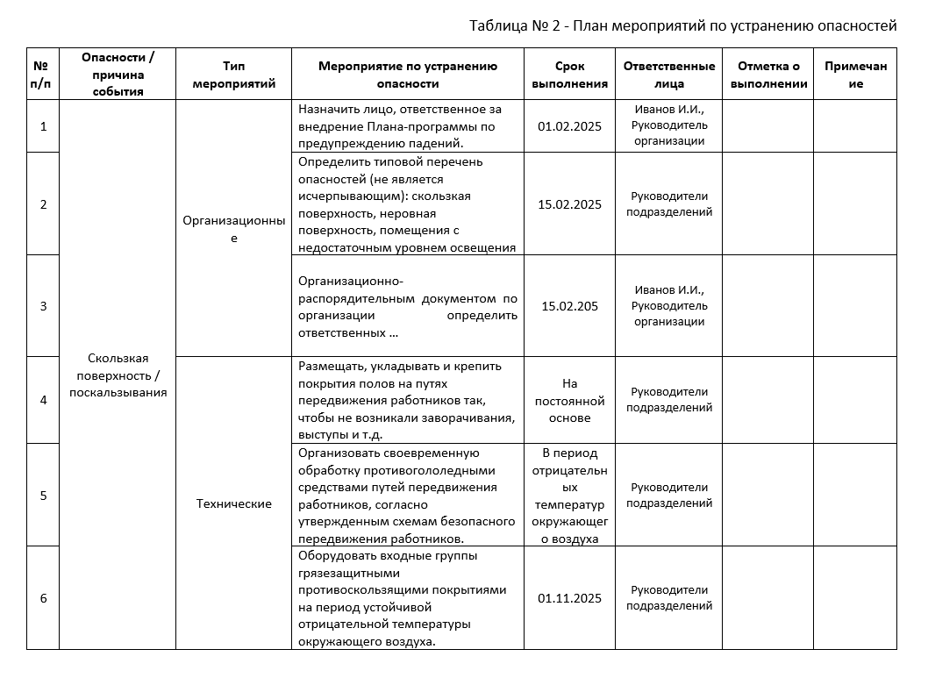
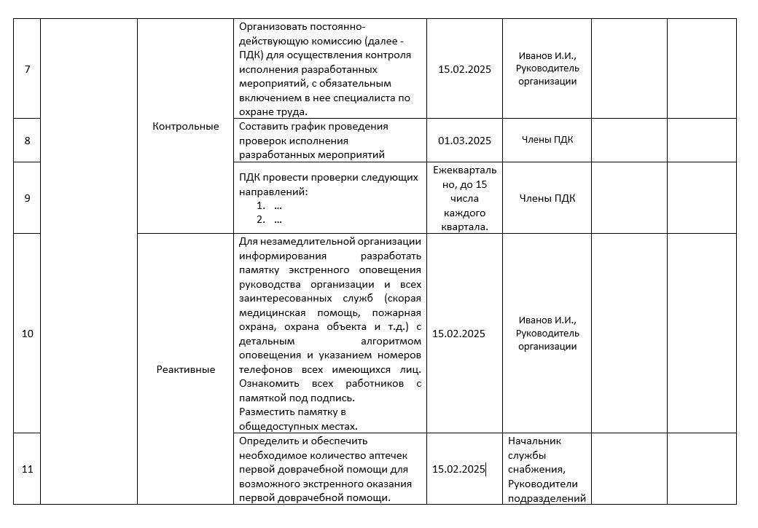
Пример

Slide 14
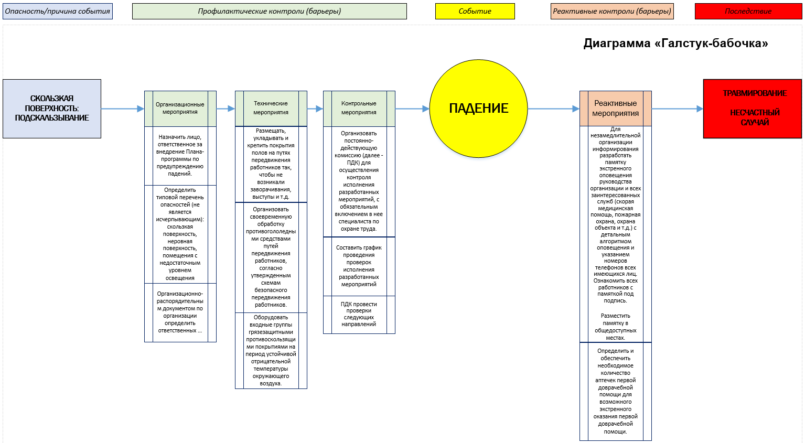
Пример

Slide 15
Заключение
Внедрение Программы «Мероприятия по предотвращению падений работников организаций» позволяет значительно минимизировать уровень риска и повысить уровень культуры безопасности в организациях.

Slide 16
Спасибо за внимание!

